Slide 1
Dotační software
města Police nad Metují

Slide 2
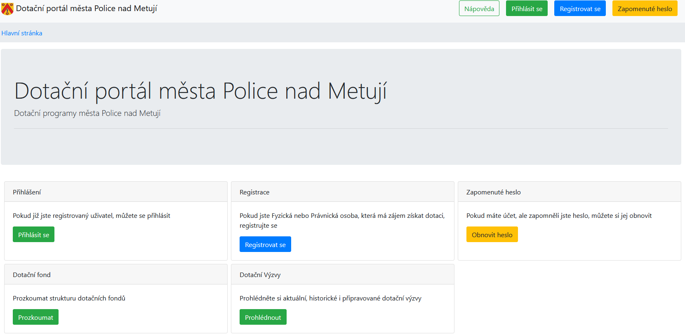
Dotační portál
Žádosti o dotace musí být podány elektronickou formou prostřednictvím dotačního portálu včetně všech souvisejících dokladů, dle vyhlášených dotačních programů.
Aplikace DSW2 je dostupná na následující internetové adrese:
https://policenm.dsw2.otevrenamesta.cz/

Slide 3
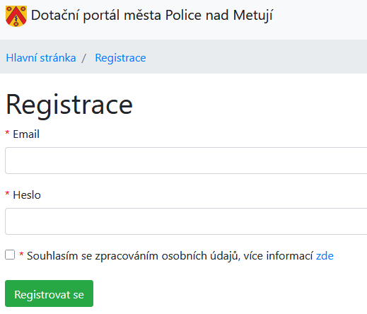
Dotační portál - registrace
Pro přístup do aplikace je nutné provést registraci nového uživatele přes modré tlačítko Registrovat se na úvodní stránce.
Jak na to:
1
Stisknete kolonku Registrovat se.
2
Vyplníte email, heslo a potvrdíte stisknutím tlačítka Registrovat se
3
Na Vámi zadaný email přijde aktivační email.

Slide 4
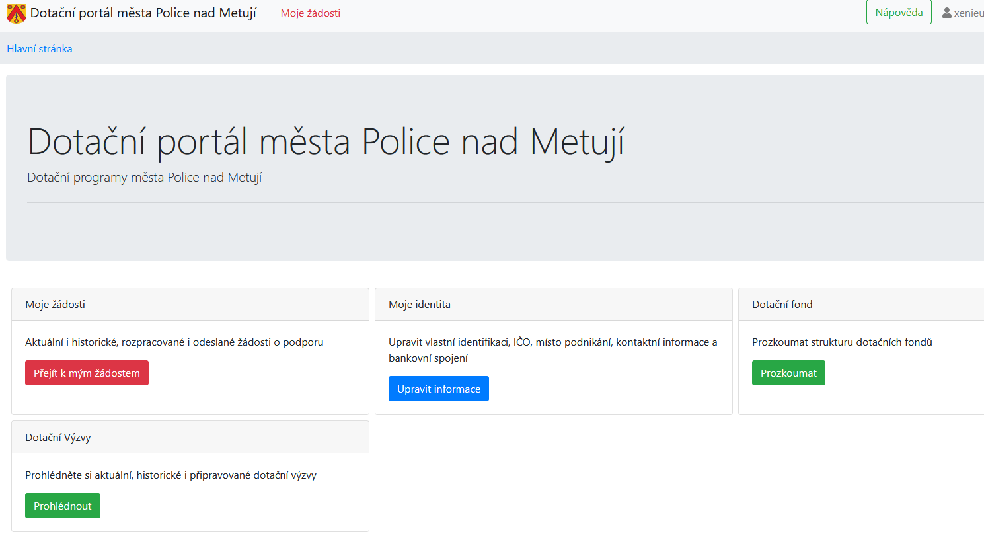
Dotační portál – přihlášení, hlavní stránka
Přihlášení do aplikace následně probíhá vyplněním uživatelského jména a hesla.
Po přihlášení se uživateli zobrazí hlavní stránka obrazovky, kde každý uživatel vidí 4 oblasti.
Moje žádosti
Moje identita
Dotační fond
Dotační výzvy

Slide 5
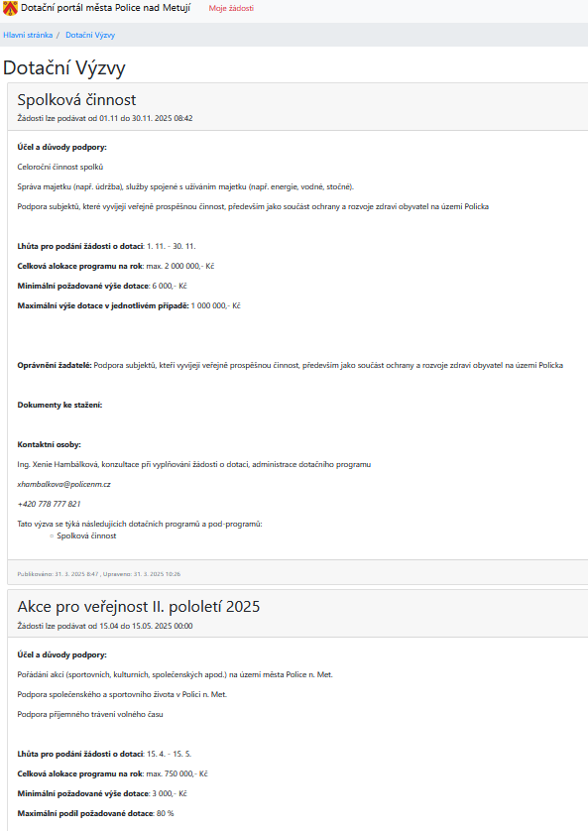
Dotační výzvy
Po stisku tlačítka Dotační výzvy žadatel vstupuje na obrazovku se seznamem nejen aktuálních (otevřených) výzev, ale i výzev plánovaných. Získá zde základní přehled o chystaných výzvách.:
https://policenm.dsw2.otevrenamesta.cz/explore/appeals

Slide 6
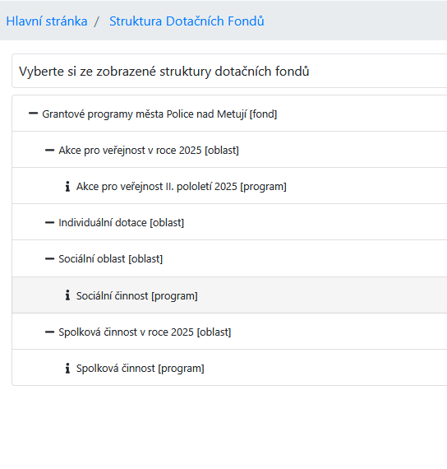
Dotační fond
Kolonka ‚Dotační fond‘ poskytuje přehled o aktuálně vyhlášených dotačních programech města Police nad Metují, v rámci kterých je možné podávat žádosti o dotace.

Slide 7
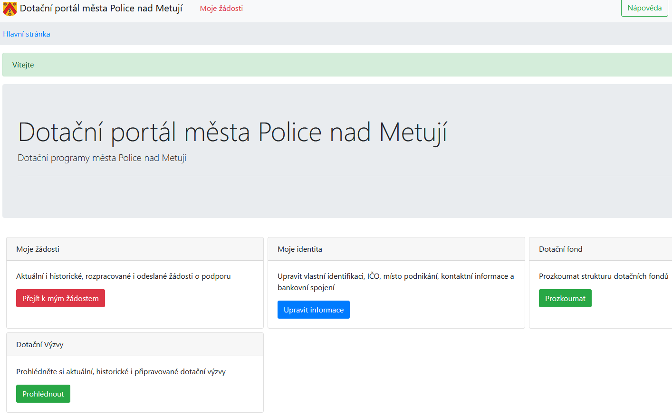
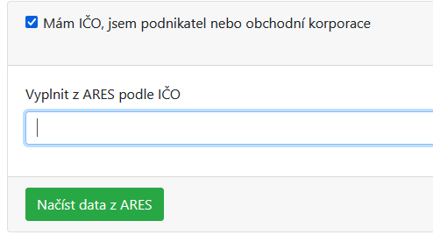
Moje identita – pro PO
V rámci této obrazovky jsou uživateli zpřístupněny k editaci datové oblasti, kde je nutné vyplnit všechna červeně podbarvená pole (statutární zástupce, bydliště, kontaktní informace, bankovní spojení).
1
Žadatel načte data z ARES a postupně vyplní všechna červeně podbarvená políčka.
2
Žadatel průběžně ukládá informace potvrzením zeleného tlačítka Uložit informace.
3

Slide 8
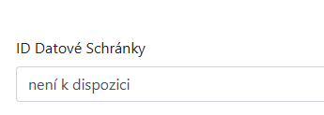
Moje identita – pro FO
V rámci této obrazovky jsou uživateli zpřístupněny k editaci datové oblasti, kde je nutné vyplnit všechna červeně podbarvená pole.
1
Pokud žadatel nemá IČO, vyplní své identifikační údaje včetně data narození a uloží informace.
3
U ID Datové schránky je nutné vyplnit „není k dispozici“
2
Žadatel průběžně ukládá informace potvrzením zeleného tlačítka Uložit informace.

Slide 9
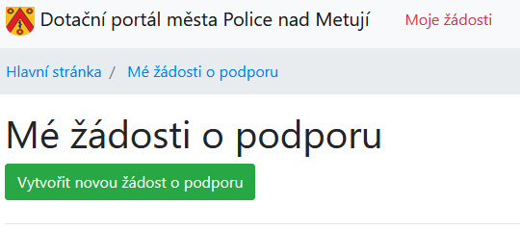
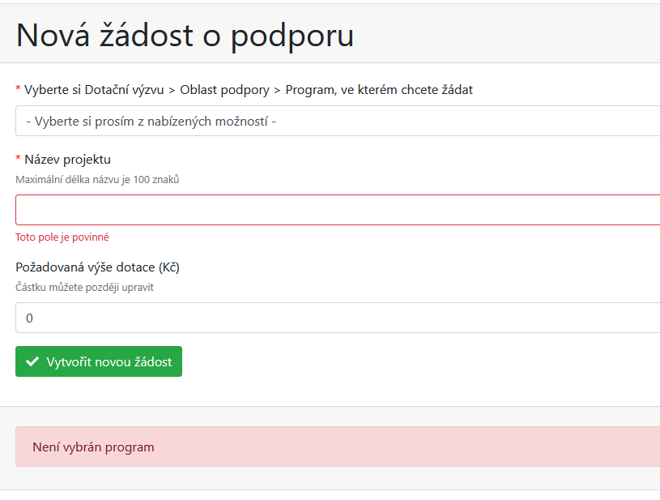
Moje žádosti
V rámci této kolonky žadatel vidí veškeré své žádosti a zároveň je tato kolonka zásadní pro založení nové žádosti.
Žadatel postupuje podle jednotlivých kolonkách k vyplnění. Vybere si dotační výzvu a napíše název projektu a požadovanou výši dotace. Potvrdí tlačítkem Vytvořit novou žádost.
POZOR!
Žadatel musí respektovat pravidla dotačního programu (tj. účel a důvod podpory, zda je oprávněný žadatel, správně uvést minimální požadavek na dotaci).

Slide 10
Jak vyplnit žádost
Po založení žádosti vidí žadatel jednotlivé požadavky na zpracování.
1
Vyplnit svou kompletní identitu
3
Vyplnit rozpočet projektu
2
Poskytnout informace o přijaté veřejné podpoře za roky 2024 až 2025
4
Vyplnit formulář: Žádost o dotaci
5
Nahrát nepovinné přílohy

Slide 11
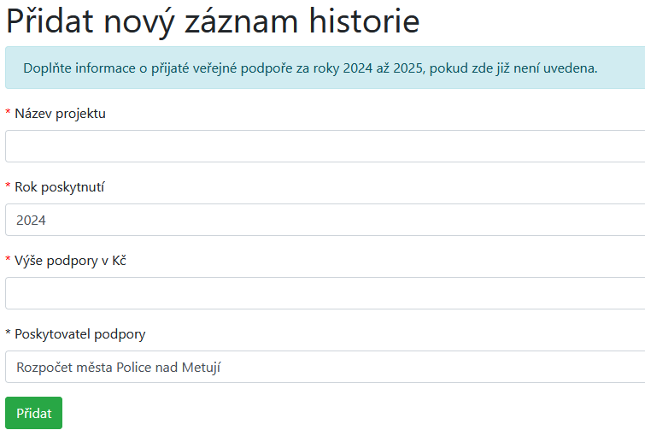
Jak vyplnit žádost – Informace o přijaté veřejné podpoře za předchozí rok
Vyplňují pouze ti žadatelé, kteří obdrželi veřejnou podporu v předchozím roce.
Pomocí rolovací nabídky, žadatel zvolí Rozpočet města Police nad Metují

Slide 12
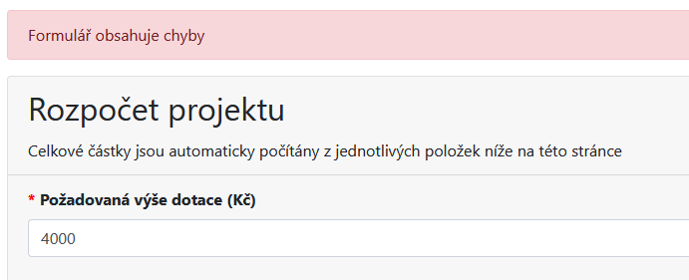
Jak vyplnit žádost – Rozpočet projektu
Je nutné dodržovat pravidla stanovená pro jednotlivé dotační programy.
Např. „U programu Akce pro veřejnost, je podmínka spolufinancování ve výši 20 %, které musí být uhrazeno z vlastních zdrojů žadatele. Tyto náklady je nutné uvést v ekonomické rozvaze v položce „náklady“ – nelze tedy uvést pouze náklady v hodnotě požadavku na dotaci.
Pokud bude rozpočet špatně vyplněn, bude žádost obsahovat chybovou hlášku.

Slide 13
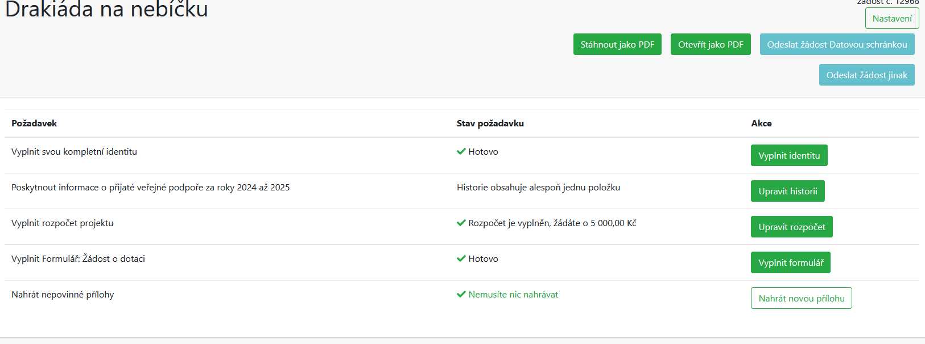
Jak vyplnit žádost – Formulář: Žádost o dotaci
Žadatel postupně vyplní všechna políčka a formulář uloží.
Po vyplnění všech požadovaných údajů dojde ke zobrazení zeleného symbolu u každého pole, což signalizuje, že je žádost připravena k odeslání.
PO odesílají stisknutím tlačítka Odeslat žádost Datovou schránkou.
FO odesílají stisknutím tlačítka Odeslat žádost jinak.

Slide 14
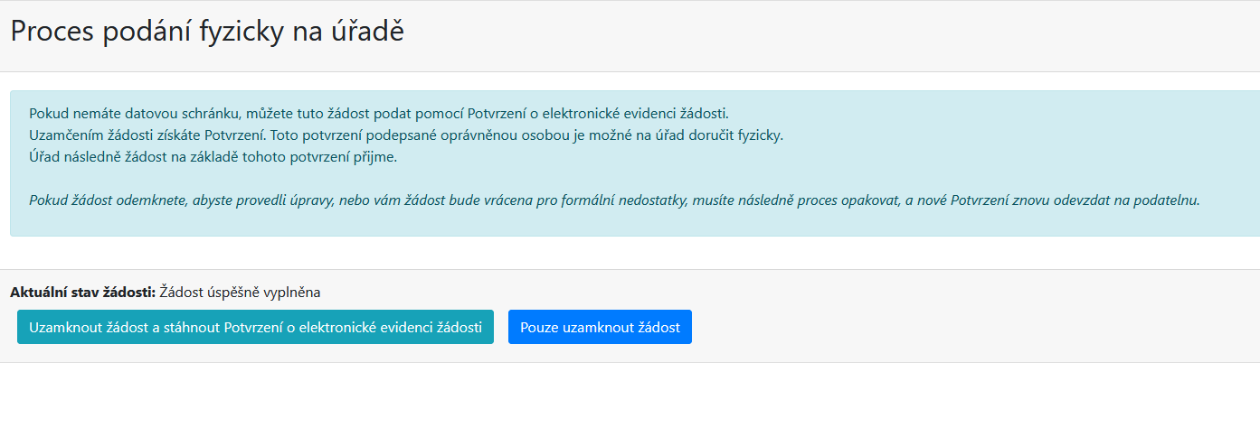
Jak vyplnit žádost – Formulář: Žádost o dotaci
Pokud žadatel nemá možnost odeslání žádosti datovou schránkou přímo z dotačního portálu, žádost v prostředí dotačního portálu pomocí funkce uzavře a vytiskne, a vytištěnou žádost vč. souvisejících příloh podá prostřednictvím podatelny MěÚ Police nad Metují, nebo prostřednictvím držitele poštovní licence tak, aby byly doručeny nejpozději do lhůty pro podání žádostí..

